Slide 1

数字IC后端设计概述
报告人：许立达
时 间：2022年3月16日

Slide 2


Overview
◼ 后端概述及流程简介
◼ 工艺库介绍
◼ 综合/DFT
◼ 流程介绍
◼ 设计描述概念说明
◼ 形式化验证
◼ 布局布线 （P&R）
◼ PR流程简介
◼ 各阶段实列
◼ 静态时序分析 (STA)
◼ 流程简介
◼ 相关概念介绍
◼ 物理验证 (PV)
◼ PV流程简介
◼ 检查内容概述
◼ 总结

Slide 3
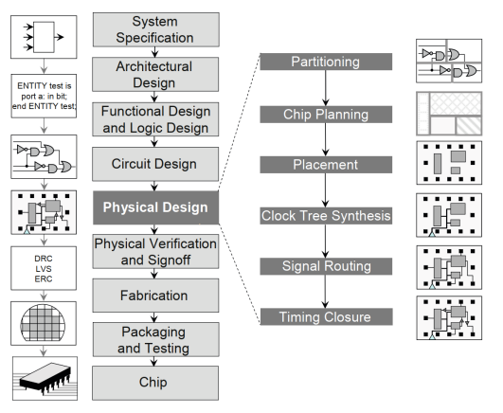
一、后端概述及流程简介
后端设计：也叫物理设计，一般指芯片设计中从 netlist （或者 RTL） 到 GDS 的设计过程
市场需求定义芯片规格
前端开发
架构制定及RTL开发，验证，仿真
Fabless
物理实现，布局布线到时序收敛的过程
后端开发
物理验证，检查设计是否满足工艺制造的要求
IDM
制造
Foundry根据GDS生产
Foundry
封测
封装和测试芯片

Slide 4
一、后端概述及流程简介
后端流程及EDA工具简介
工艺库
RTL代码
实现
验证、仿真
Design Compiler、
Genus、 tessent
综合、DFT
形式化验证
Formality、Conformal
ICC2、Innovus
门级网表仿真
VCS、NC
布局布线
RC参数提取
Starrc、Quantus、Calibre
Synopsys
Cadence
Mentor
Apache
静态时序分析
Prime Time、Tempus
Signoff
功耗分析
电源网络分析
PTPX、Voltus、 Redhawk
Tapeout
物理验证
ICV、Pegasus、Calibre

Slide 5
二、工艺库介绍
◼ 工艺库内容
◼ Tech 文件 (RC tech, APR tech)
◼ PDK （Process Design Kit）
◼ DRC rule deck (drc, lvs, antenna, esd)
◼ Standard cell library (PPA信息, 仿真模型，物理信息等)
◼ IO library (PPA信息, 仿真模型，物理信息等)
◼ Sram，Rom compiler （ PPA信息, 仿真模型，物理信息等）
◼ 文档说明 （design rule，signoff推荐标准，可靠性测试报告）

Slide 6
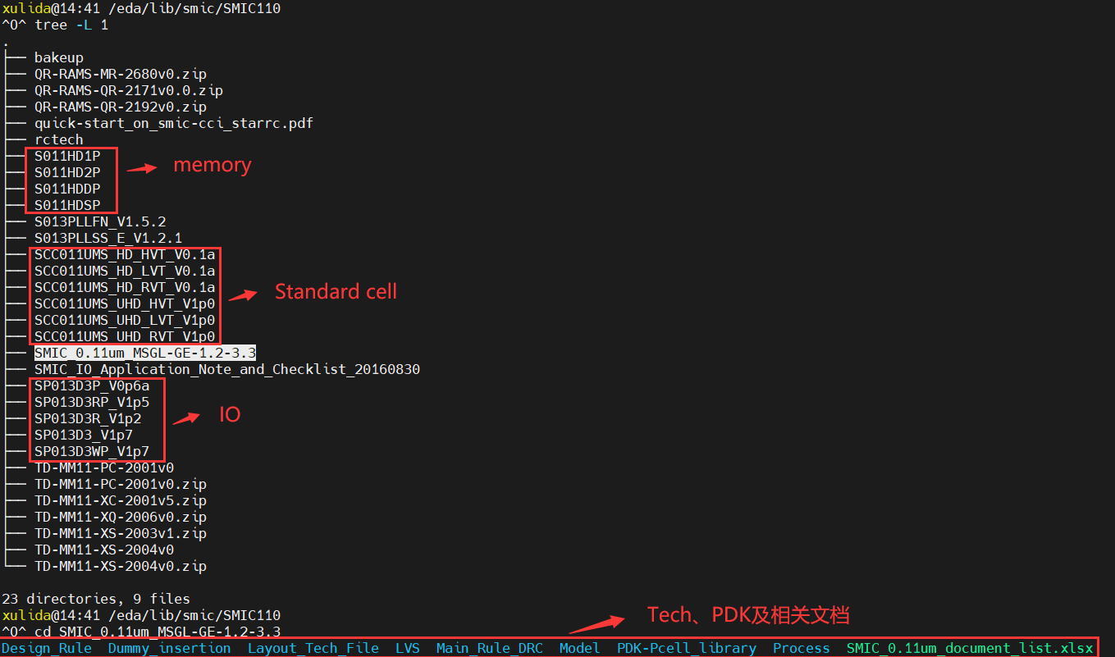
二、工艺库介绍
◼ SMIC 110nm 工艺库

Slide 7
二、工艺库介绍
◼ 时序库 （*.lib， *db）表征的2个模型
◼ NLDM (non linear delay model)，65nm 之前工艺
◼ CCS （composite current source）, 更精确，同时能描述crosstalk （信号干扰）的信息
◼ 时序库 （*.lib， *db）信息
◼ 时序， transition，cap，delay，工作场景
◼ 功耗
◼ crosstalk

Slide 8
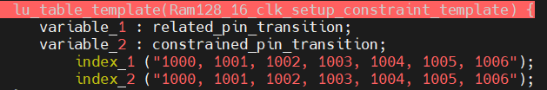
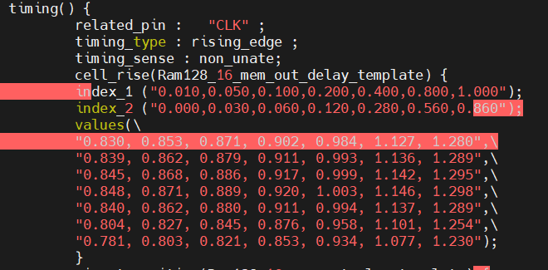
二、工艺库介绍
◼ 时序库查找表
◼ 用查表的方式得出对应条件的timing 信息

Slide 9
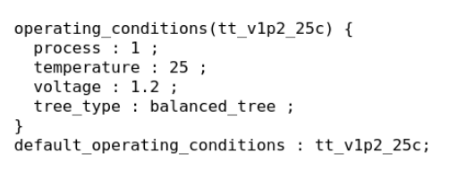
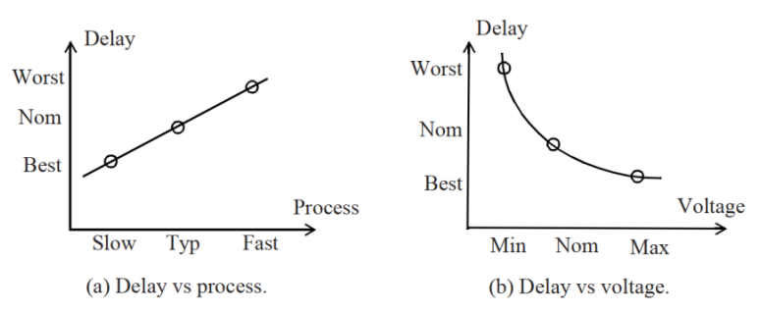
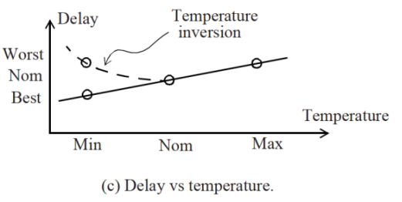
二、工艺库介绍
◼ 时序库中工作条件描述了该库表征的 Process, Voltage, Temp （PVT）
◼ Process： slow， typical， fast
◼ Voltage：(1-10%)Vnom, Vnom, (1+10% )Vnom
◼ Temp: -40c, 0, 25c,85c,125c

Slide 10
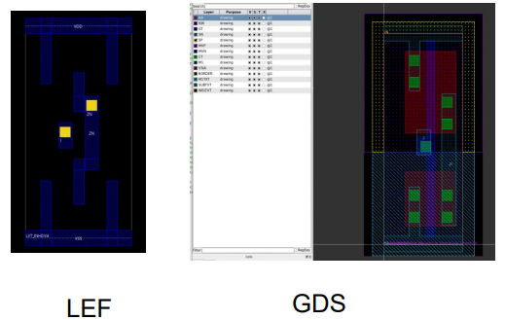
二、工艺库介绍
◼ 物理信息库
◼ LEF，（library exchange format）
cadence 物理信息库
◼ Milkyway， synopsys 的物理库
◼ GDS , (geometry data standard)
◼ CDL, 器件级spice 网表, lvs和仿真

Slide 11
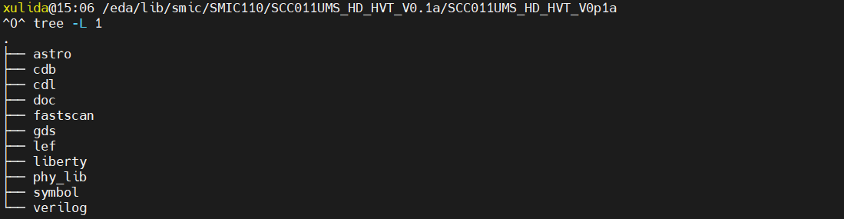
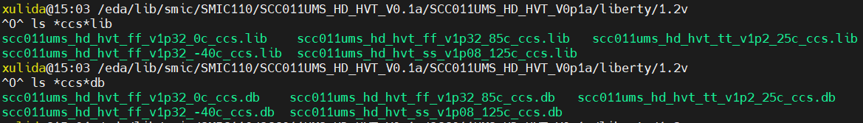
二、工艺库介绍
◼ 标准单元库

Slide 12
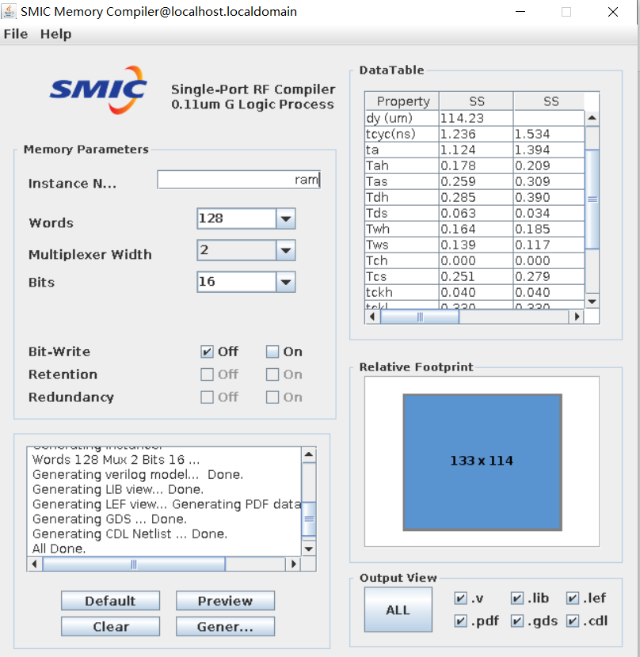
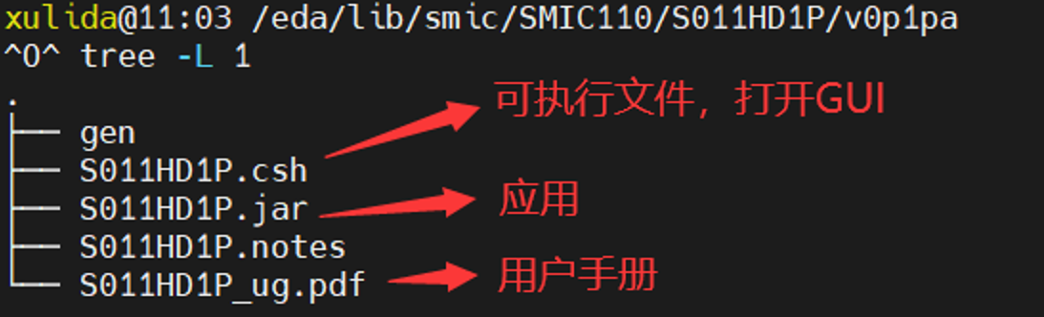
二、工艺库介绍
◼ Memory Compiler
阅读用户手册即可掌握Memory Compiler的使用。
（1）启动Memory Compiler
（2）配置参数，生成ram
（3）Library Compiler库转换

Slide 13
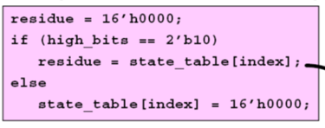
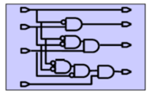
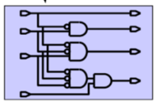
三、综合 & DFT
◼ 综合，从 RTL 到 Gate-Level Netlist
Set design
constraints
Develop HDL files
Specify libraries
Select compile
strategy
Read design
Synthesize and
Optimize the design
转换
优化
映射
• RTL转换到 GTECH
• 结构优化
• 逻辑优化
• Mapped后优化
• 基于库信息的优化
Define design
environment
Analyze and resolve
Design problems
Save the
design database

Slide 14
三、综合 & DFT
◼ DFT (Design For Test)
◼ 设计时考虑引入测试电路，提升芯片的可测试性和可观测性。降低测试的成本和难度，提升芯片量产质量和成品率
◼ 一般在RTL或者NETLIST阶段引入相关测试电路
◼ 标准单元测试，scan，logic BIST
◼ 存储单元测试，memory BIST
◼ IP测试，BIST，scan
◼ 封装与IO测试，Boundry scan

Slide 15
三、综合 & DFT
◼ 输入输出
输出
输入
• umapped.ddc
• 门级网表
• Mapped.ddc
• map.svf
• 报告
• gtech.db
• RTL
• 设计约束文件， SDC
• 时序库， *db
• 物理信息库
• RC tech文件
• Floorplan信息
综合工具
DFT设计工具
• dft网表
• scandef
• 测试向量
• 覆盖率
• 报告
红色部分为进行物理综合时需要的输入文件

Slide 16
三、综合 & DFT
◼ SDC（Synopsys Design Constraints）: 包含设计中所有的时序约束
Operating conditions
PVT
Wire Load Models
For RC estimation
Design interface
Constraints design boundaries like IO and Ports
Design rule constraints
Transition/fanout/capacitance constraints for pins
Clock constraints
Clock definition，latency etc
Timing exceptions
Timing exceptions like false paths
Multi-Voltage constraints
Power related constraints
Logic assignments
Assign fixed logic to pin or ports like case analysis

Slide 17
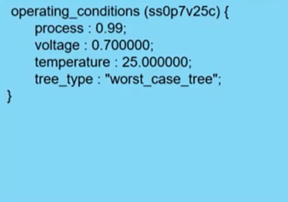
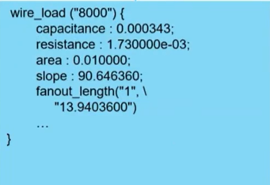
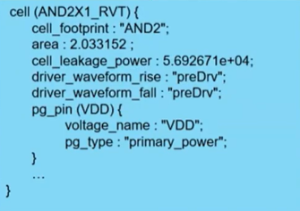
三、综合 & DFT
◼ .lib（Liberty）: 包含所有 Standard cell 和 Hard macros 的Timing/Power/noise信息
.lib files
Operating Conditions
Wire Load Models
Cell Information
PVT
定义延时估算模型（PreRoute）
Cell footprint、power、delay等

Slide 18
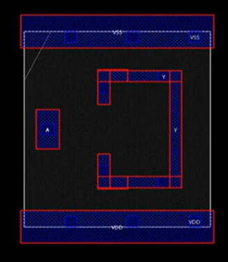
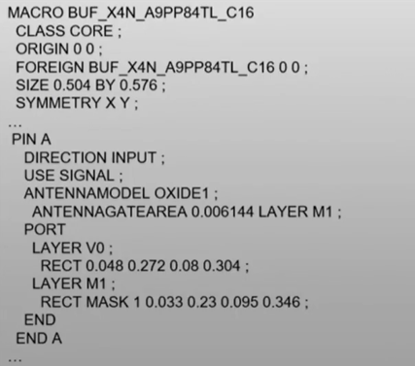
三、综合 & DFT
◼ LEF（Library Exchange Format）: 包含所有 Standard cell 和 Hard macros 的物理信息
LEF files
Cells 和 Macros
物理信息

Slide 19
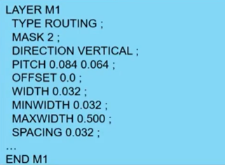
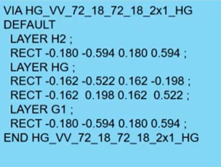
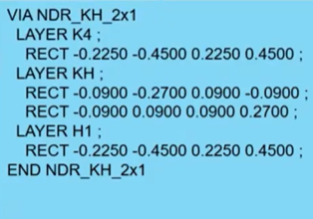
三、综合 & DFT
◼ Tech LEF（Library Exchange Format）: 包含Layer 信息和Routing rule/via定义
Tech LEF files
Layer 定义
Via 定义
NDR 定义

Slide 20
三、综合 & DFT
◼ RC Tech files : 包含 layer 的 RC 寄生参数信息
◼ 不同的工具使用不同的RC Tech files，通常都是被加密的
◼ 所有的RC Tech files 都可以由*.ict文件或*.itf文件转化而来
*.ict（Cadence）
*.itf（Synopsys）
Innovus
（*.qrc TechFile）
QuantusQRC
（ *.qrc TechFile ）
IC Compiler
（*.nxtgard）
StarRC
（*.tluplus）
Layer 厚度和宽度
电阻值
电容值

Slide 21
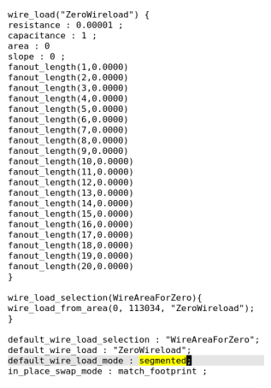
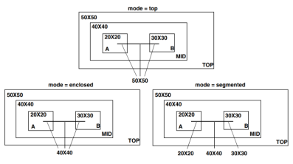
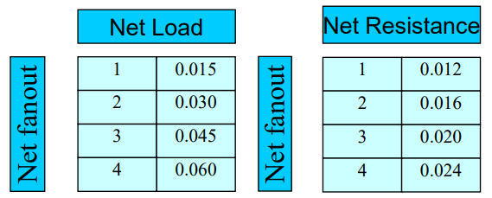
三、综合 & DFT
◼ 一般综合及与 WLM （wire load mode） 进行时序的预估
◼ DCT/DCG，物理综合则根据place引擎的虚拟绕线，提取RC计算timing，因而同后续流 程的一致性更好
WLM 计算delay的模型
WLM的三种mode
lib中的WLM定义

Slide 22
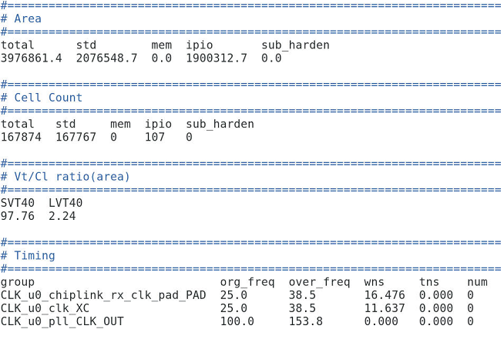
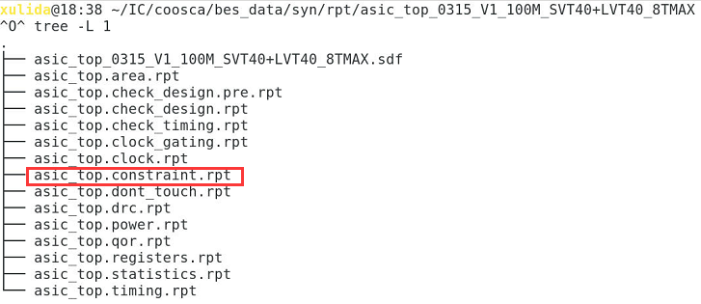
三、综合 & DFT
◼ 报告
◼ 面积、时序、功耗

Slide 23
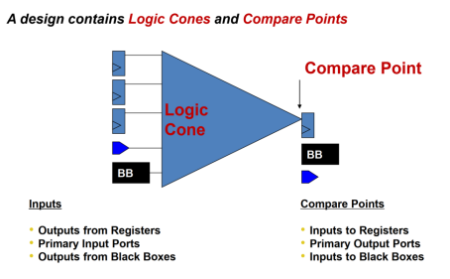
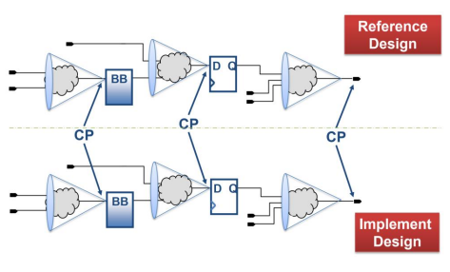
四、形式化验证
◼ 比较前后两个设计数据是否等价
◼ 实现数据同参考数据的所有compare point进行比较，得出是否所有点是 否逻辑一致

Slide 24
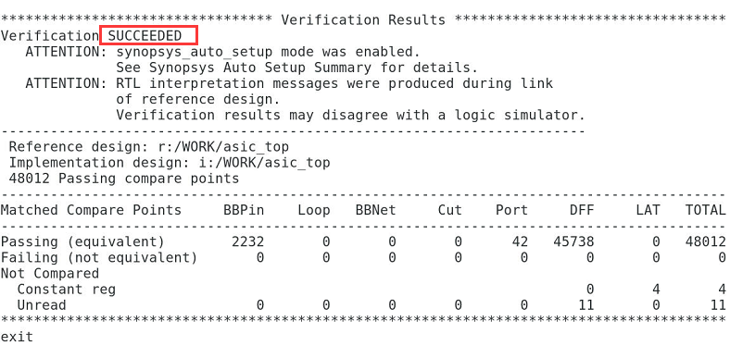
四、形式化验证
◼ 报告

Slide 25
五、布局和布线流程
Design Initialization
PreCTS Flow
PostCTS Flow
PostRoutre Flow
Signoff
Design import
Scan Definition
Clock Tree Synthesis + Concurrent PostCTS Setup Fixing
Routing
Add Metal Fill
Create and
Load Floorplan
Cell Placement + PreCTS Optimization
PostRoute Setup/Hold Optimization
Physical Verification
Timing Mode Setup
PostCTS
Hold FIxing
Timing Analysis
Timing Met ?
Timing Met ?
Timing Met ?
Timing Met ?
Init & floorplan
Place
CTS
Route
Chip finish

Slide 26
五、布局和布线
◼ 输入输出
输入
输出
• 网表或dft网表
• sdc
• std,IO,macro时序库(*.lib)
• std,IO,macro物理库(*.lef)
• rc tech
• pr tech file
• pr网表
• pg网表
• lvs网表
• def文件 (design exchanged format)
• gds文件
• 报告
PR工具

Slide 27
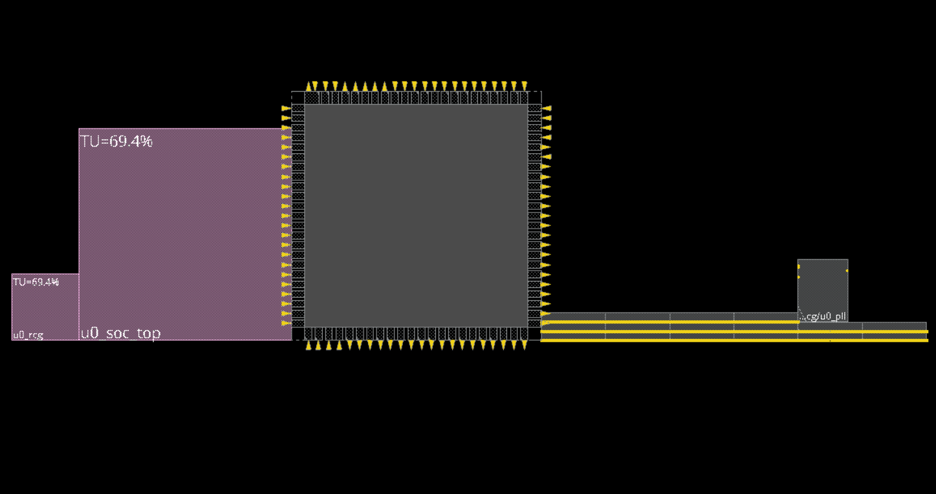
五、布局和布线
◼ init & floorplan
◼ 读入设计数据
◼ IO ring设计
◼ Macro 摆放
◼ Powerplan
◼ 物理cell放置，esd ，welltap 等
◼ 相关检查

Slide 28
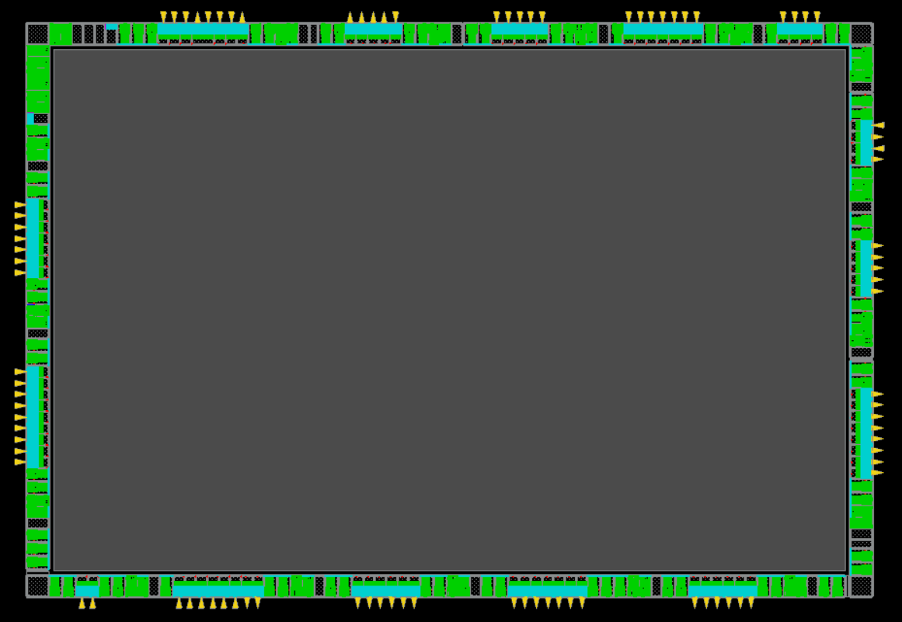
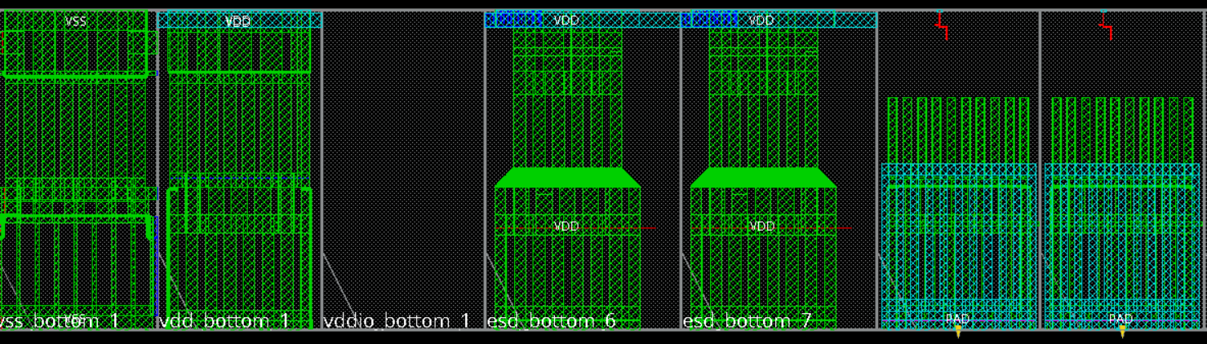
五、布局和布线
◼ init & floorplan
◼ 读入设计数据
◼ IO ring设计
◼ Macro 摆放
◼ Powerplan
◼ 物理cell放置，esd ，welltap 等
◼ 相关检查

Slide 29
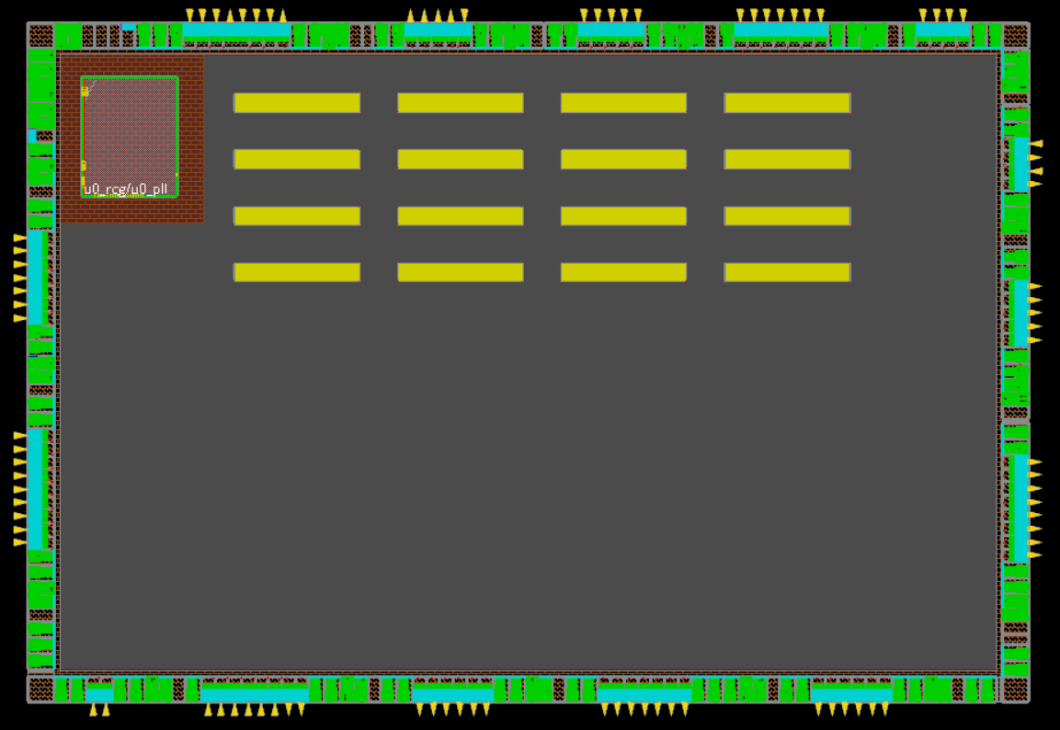
五、布局和布线
◼ init & floorplan
◼ 读入设计数据
◼ IO ring设计
◼ Macro 摆放
◼ Powerplan
◼ 物理cell放置，esd ，welltap 等
◼ 相关检查

Slide 30
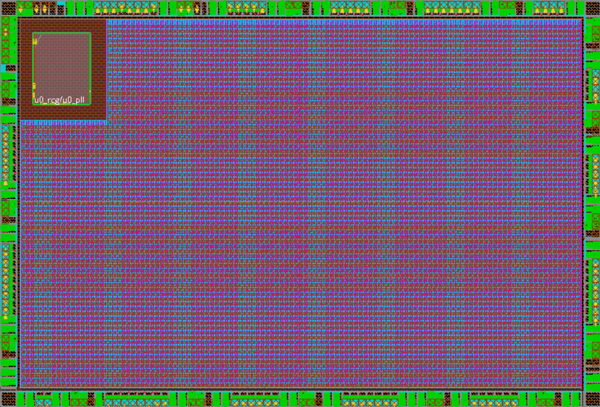
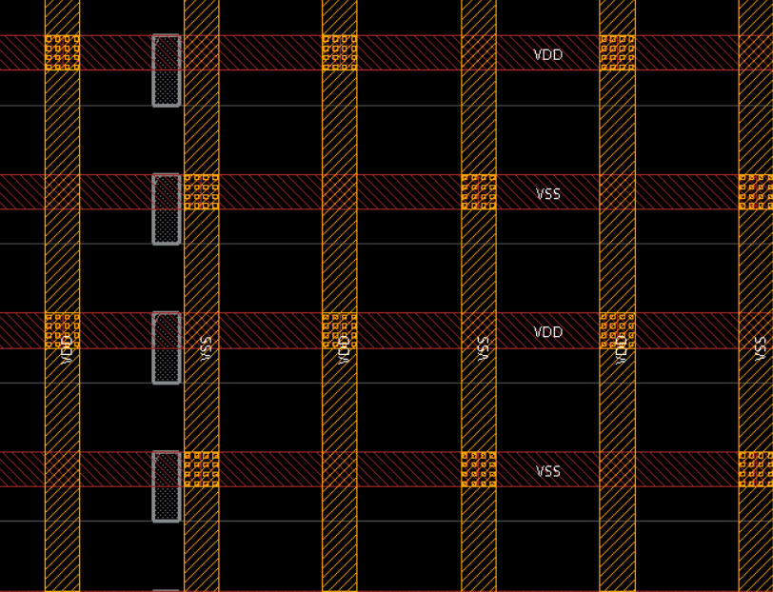
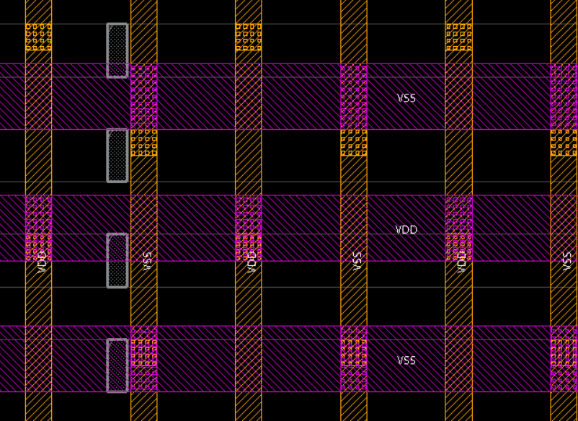
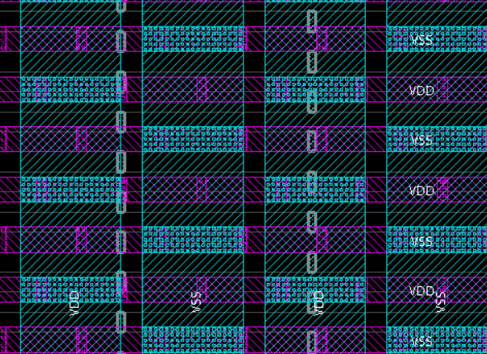
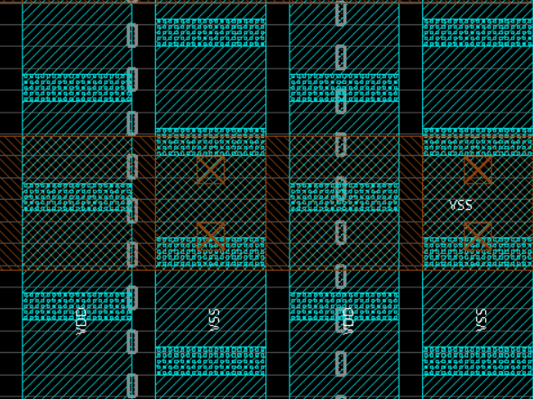
五、布局和布线
◼ init & floorplan
◼ 读入设计数据
◼ IO ring设计
◼ Macro 摆放
◼ Powerplan
◼ 物理cell放置，esd ，welltap 等
◼ 相关检查

Slide 31
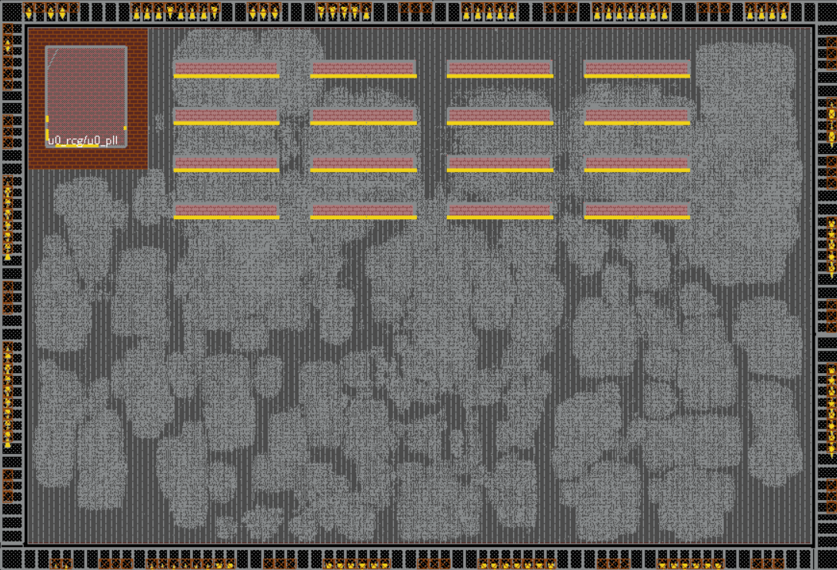
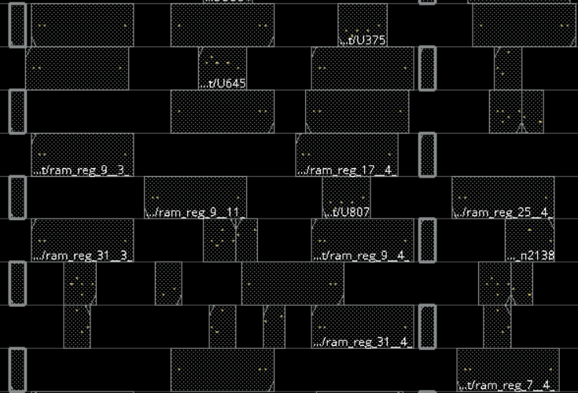
五、布局和布线
◼ Place
◼ 自动摆放unplaced的std cell
◼ Global place 和detail place
◼ 是否满足时序（理想时钟）
◼ 基于early route 的RC计算delay
◼ 是否有足够的绕线资源
◼ 面积，功耗优化

Slide 32
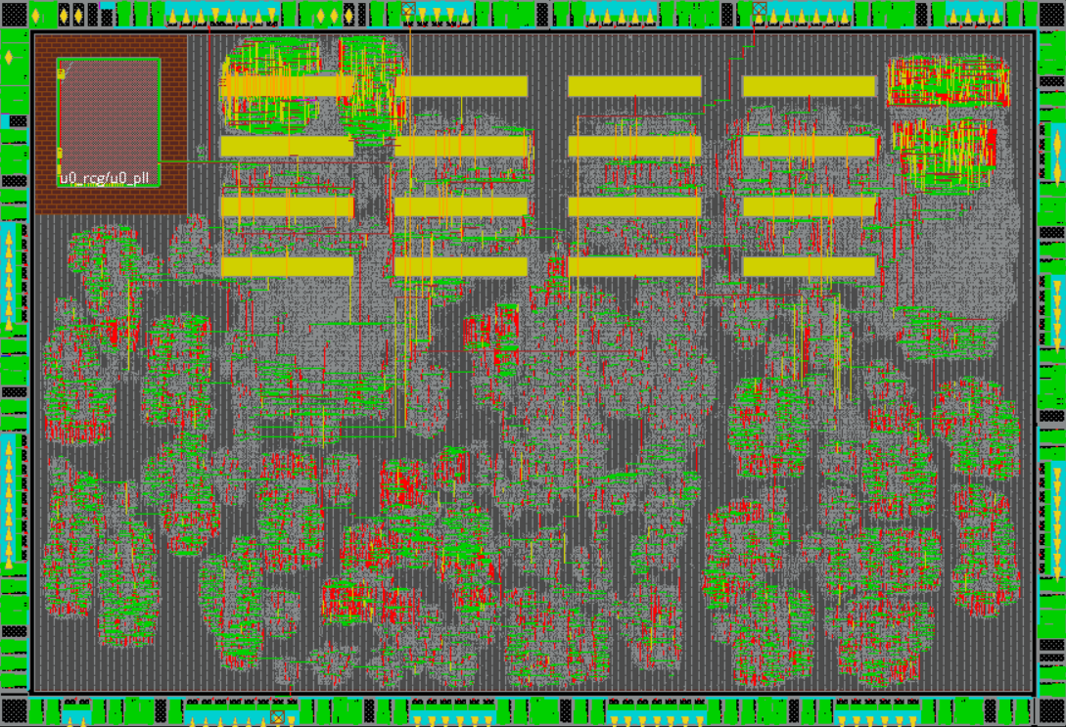
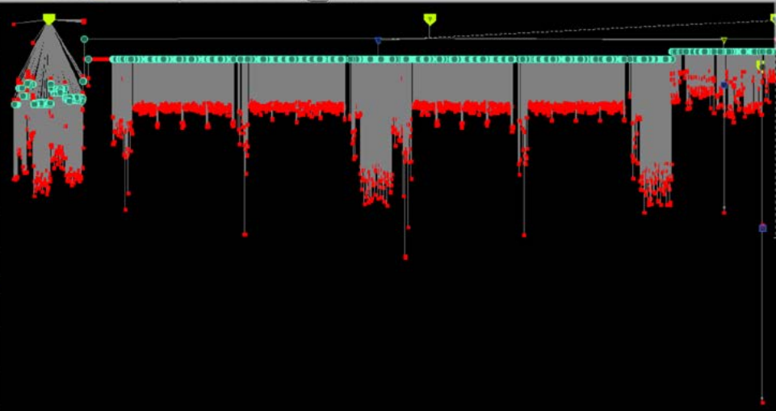
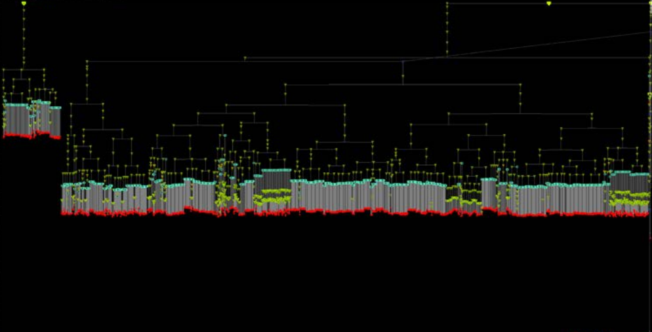
五、布局和布线
◼ CTS (clock tree synthesis)
◼ 生成实际的时钟树，把clock信号送到时序单元
◼ 对时钟经行route
◼ 得到真实时钟树的latency，进行时序优化
◼ Hold是否满足
◼ Skew，fanout， length
◼ PPA优化
CTS 之前
CTS 之后

Slide 33
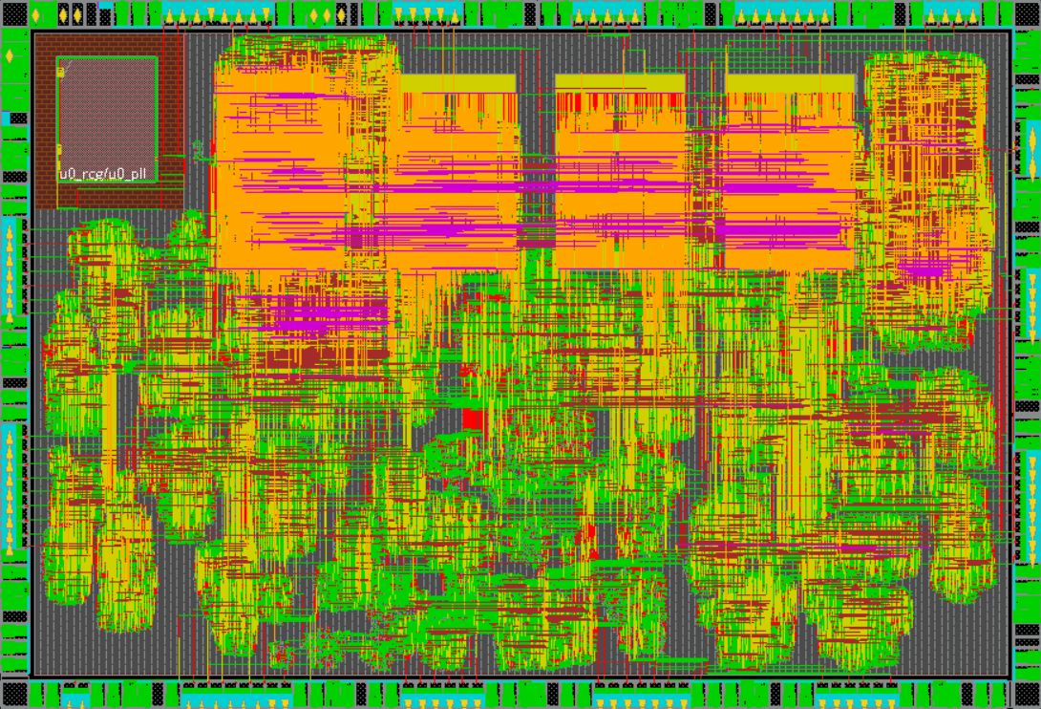
五、布局和布线
◼ Route
◼ 完成所有net的绕线，detail route
◼ 基于实际route计算delay
◼ 进行postroute 优化
◼ 时序是否满足，setup，hold
◼ PPA 优化

Slide 34
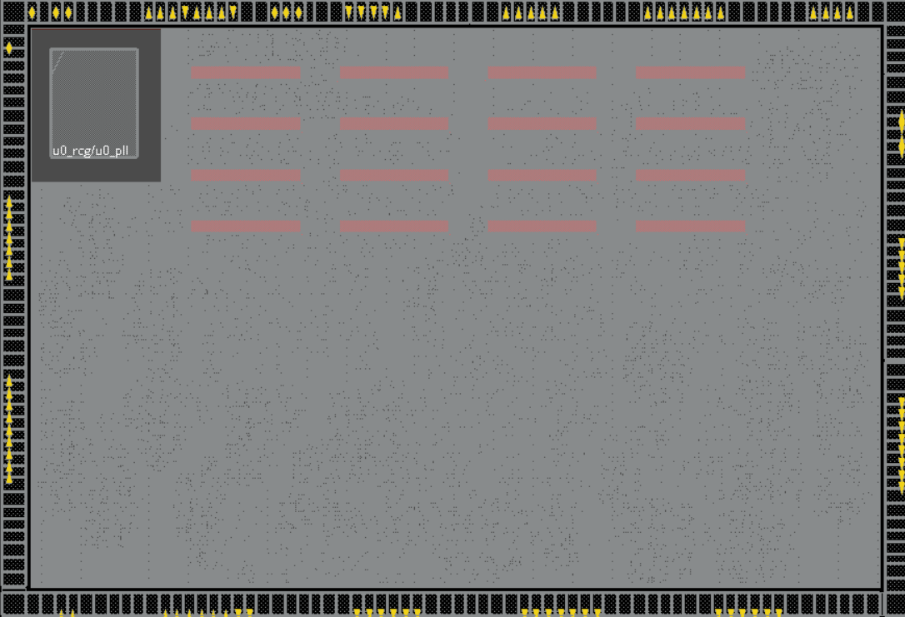
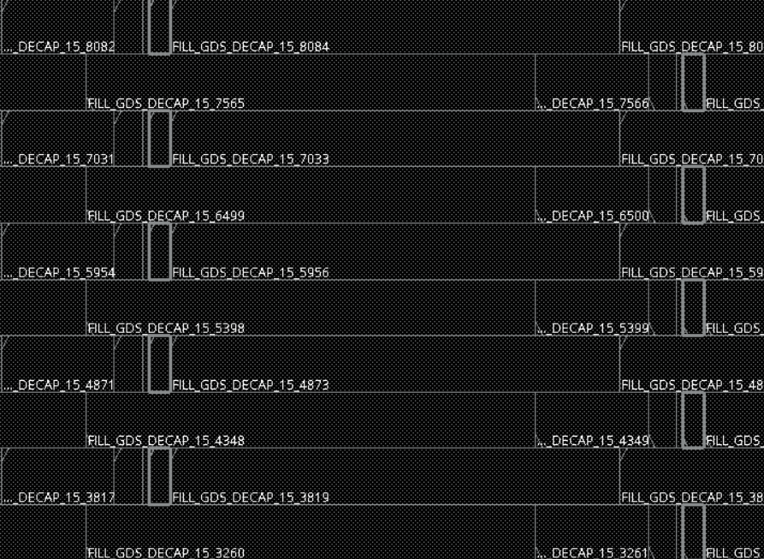
五、布局和布线
◼ Route
◼ Chip finish
◼ DFM，可测性设计
◼ Filler 插入
◼ viaopt，wire扩展
◼ Dummy
◼ Timing eco 满足时序要求
◼ 满足制造的需求，提升良率
◼ 输出数据给signoff
插Filler之前
插Filler之后

Slide 35
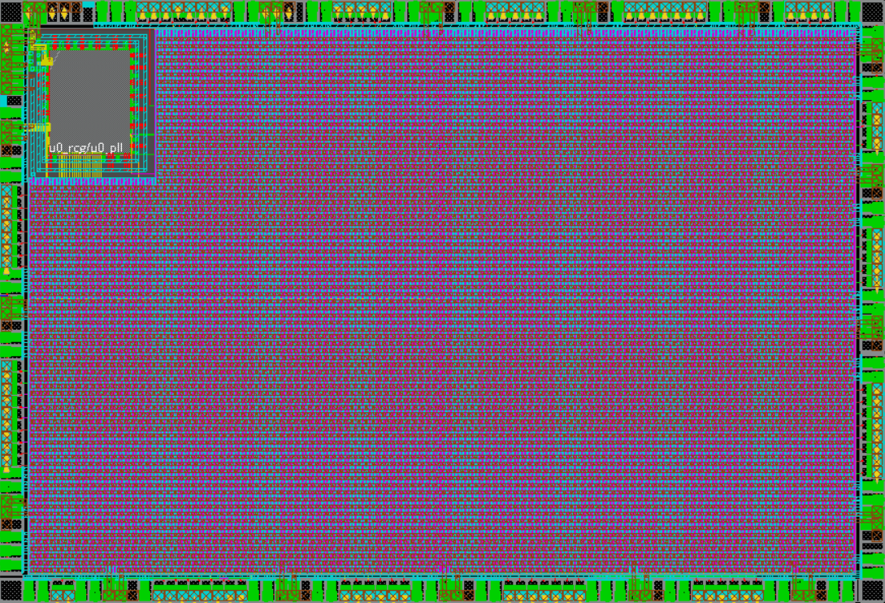
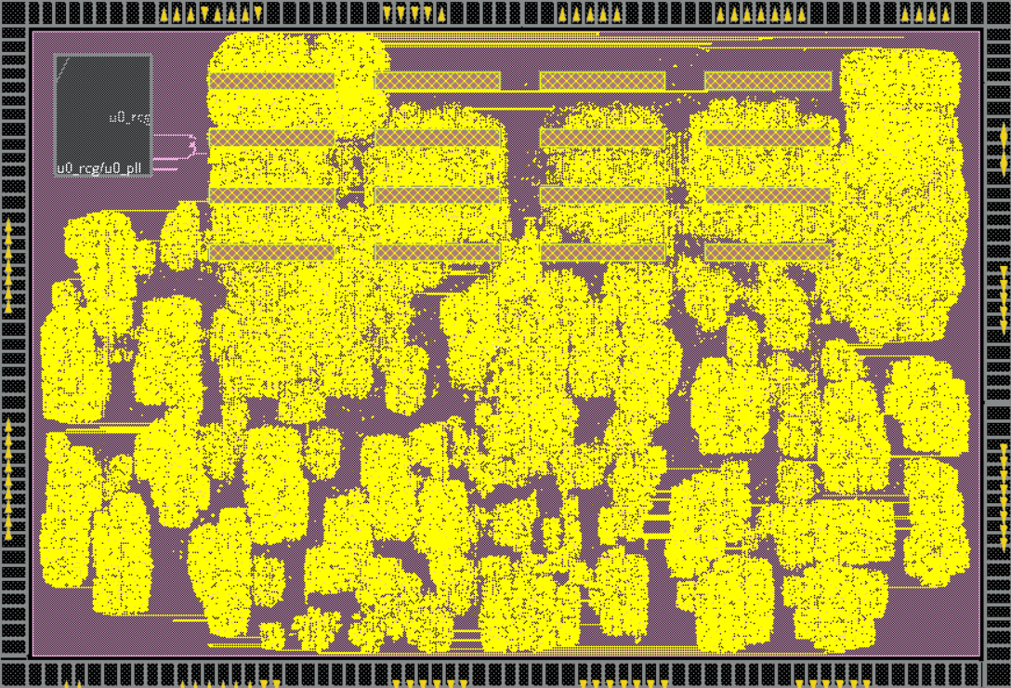
五、布局和布线
◼ Route
◼ Chip finish
◼ DFM，可测性设计
◼ Filler 插入
◼ viaopt，wire扩展
◼ Dummy
◼ Timing eco 满足时序要求
◼ 满足制造的需求，提升良率
◼ 输出数据给signoff

Slide 36
六、静态时序分析，STA
◼ 相对使用激励的动态spice仿真而言，静态分析通过遍历所有约束路径的方式，基于时序模型的最差条件进行时序分析
◼ 对比动态分析，速度更快，覆盖更完全，但是存在一定程度过设计
◼ 一般包含RC提取和最终时序分析
◼ 若结果满足，则认为芯片性能能达到预期指标
◼ RC提取的过程
◼ 输入def和rctech文件
◼ 输出设计的RC 参数
◼ RC corner
◼ 制造偏移导致metal，介质层的厚度，宽度的不一致性
◼ cmin，cmax，rcmin，rcmax，typical等

Slide 37
六、静态时序分析，STA
◼ STA 输入输出
输入
输出
• pr网表
• sdc
• std,IO,macro时 序库(*.lib)
• spef,rc 参数文件 或者sdf文件
• 反转率或vcd
• 时序信息，setup， hold
• 设计规则信息， slew,fanout
• 信号完整性信息
• 检查报告
• sdf 文件
• ETM模型，block lib
• 功耗
STA工具

Slide 38

六、静态时序分析，STA
◼ 4种timing path Timing Path
◼ Reg2reg 时钟输入到下一级时序单元的数据输入， Path 2
◼ In2reg input port到对应时序单元的数据输入, Path 1
◼ Reg2out 时钟输入到output port, Path 3
◼ In2out input到output, Path 4

Slide 39


六、静态时序分析，STA
◼ setup检查
◼ 采集时钟到来前数据必须提前稳定的最小时间要求

Slide 40


六、静态时序分析，STA
◼ hold检查
◼ 时钟到来之后数据还要稳定的最小时间要求
◼ 保证前一拍数据不被覆盖

Slide 41

六、静态时序分析，STA
◼ Setup hold 不同工作条件下的对发射路径和捕获路径考虑

Slide 42

六、静态时序分析，STA
◼ OCV （on chip variation）
◼ 不可以建模的随机因素导致的器件的不一致性
◼ IR drop 导致的不同位置的工作电压差异
◼ 温度不一致
◼ …
◼ Smic 110nm sta signoff 示例

Slide 43

六、静态时序分析，STA
◼ Timing 报告示例

Slide 44
七、物理验证
◼ 物理验证，检查是否满足工艺节点可制造的要求
◼ 物理验证的内容
◼ 验证是否满足工艺的设计规则 （DRC，design rule check）
◼ Antenna Check, 天线效应检查，排除会产生电荷聚集的点，避免影响等离子刻蚀 的工艺，同时避免聚集的电荷破环击穿薄的氧化绝缘层，导致电路失效
◼ Layout vs Schematic 检查，保证gds所代表的电路和设计的网表逻辑的一致性，电气性能的正确性

Slide 45

七、物理验证
◼ DRC 示意

Slide 46
七、物理验证
◼ PV
输入
输出
• std,io,macro spice库 *.cdl
• std,io,macro gds 库 *.gds
• spice网表
• gds文件
• rule deck
• drc 报告
• lvs 报告
• antenna 报告
• database
PV 工具

Slide 47



七、物理验证
◼ 物理验证示例
DRC 结果
ANT 结果
LVS 结果

Slide 48

八、Signoff 标准
◼ Signoff 标准是一个逐渐完善和优化的过程，不过度要求
◼ SMIC 110nm signoff 要求

Slide 49
九、总结
◼ 芯片从硬件描述代码到可生产制造的版图过程
◼ Performance，Power，Area ，PPA之间的平衡
◼ Signoff内容不断丰富，电源网络分析，热分析，良率分析成为signoff的重要内容
◼ 流程 + 实现方法学 + 风险把控

Slide 50

谢谢！

